Slide 1


Slide 2
Девиз нашего урока
«Научиться играть на флейте можно только, играя самому»
Сократ

Slide 3
Сумма длин сторон
И
Е
3
4
3
3
Р
М
2
5
5
5
5
3
9
5
Р
2
2
2
Т
П
5
6
5
6
3
Е
4
4
7
2
6 | 8 | 9 | 12 | 13 | 15 | 18 | 19
П
Е
Р
И
М
Е
Т
Р

Slide 4
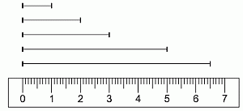

Slide 5
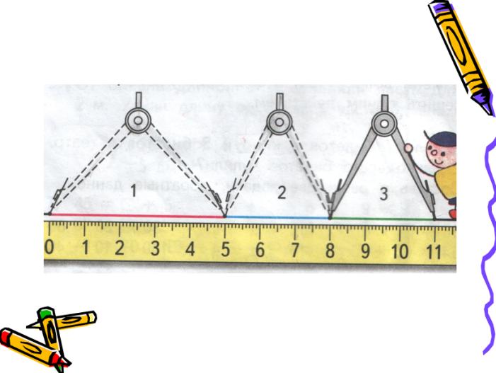

Slide 6
Правила работы в группе
1. до конца выслушать своего товарища;
2.уважать другу друга;
3.не перебивать друг друга;
4. высказывать свое мнение;
5. в случае, когда товарищ допускает ошибку, помогают ему;
6. нельзя создавать конфликт во время работы.

Slide 7
Геометрия- (от греч. «гео»- земля, «метрио»- мерить- «землеметрия»)- это наука, измеряющая формы, размеры геометрических фигур.

Slide 8
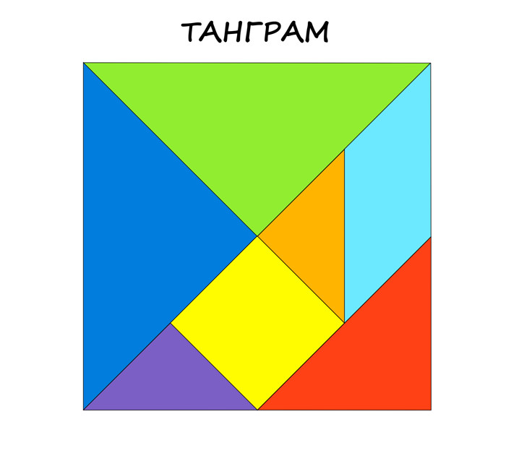

Slide 9
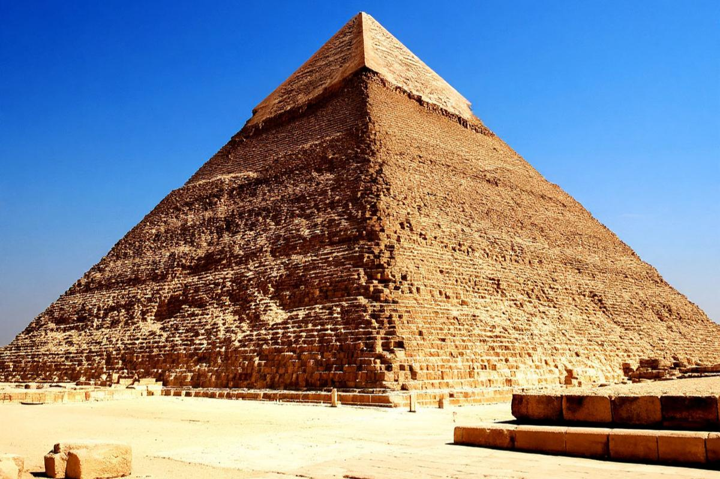

Slide 10
Проверка по эталону
1 фигура
Р= 4+1+4+3=12 см
2 фигура
Р= 4+3+3=10 см
3 фигура
Р= 3+5+5+2=15 см

Slide 11
- Мне было трудно … .
- Мне было понятно и легко … .
- Хотелось бы, чтобы …

